Slide 1
Rogers Familie

Slide 2
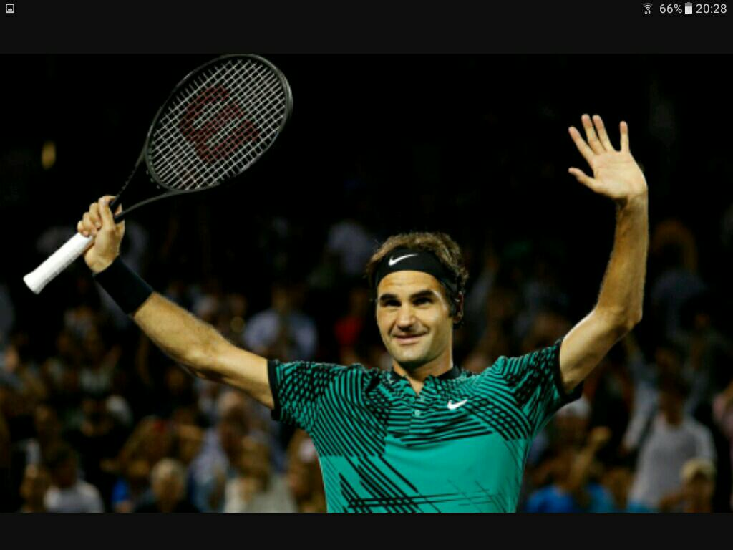
Roger Federer (35) - Schweizer -Tennisspieler (beruf)

Slide 3
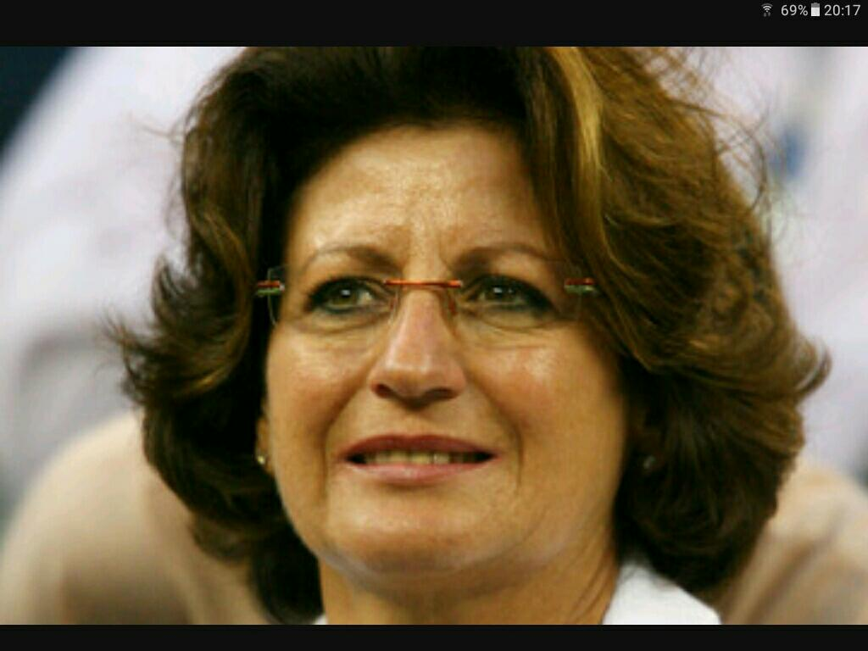
Mutter: Lynette (65)

Slide 4
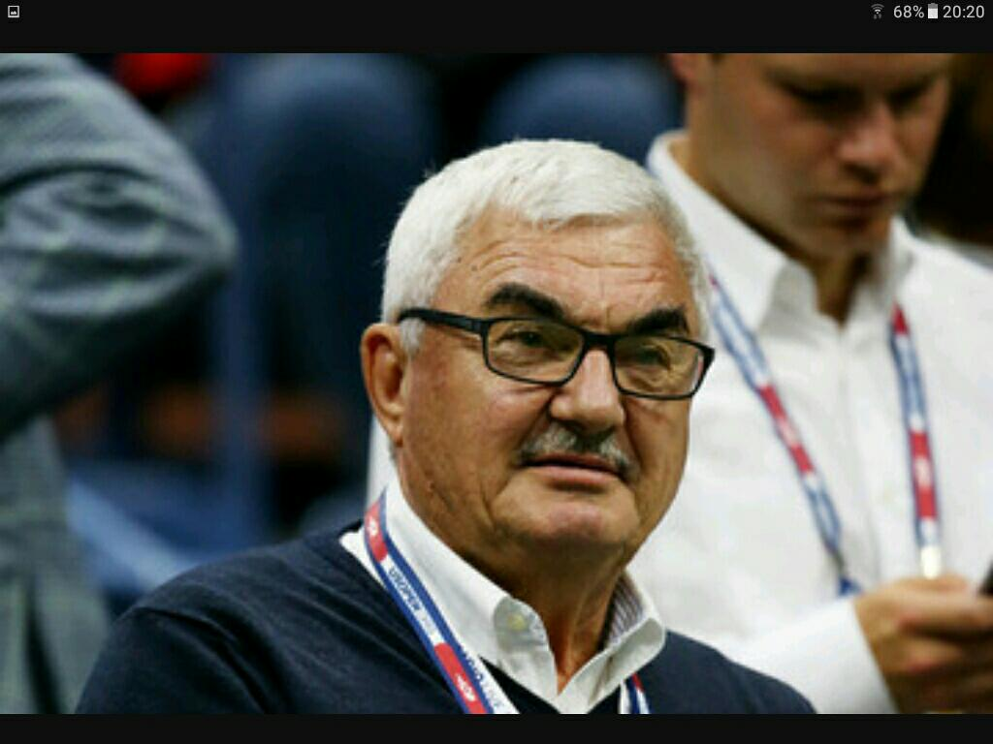
Vater: Robert (70)

Slide 5
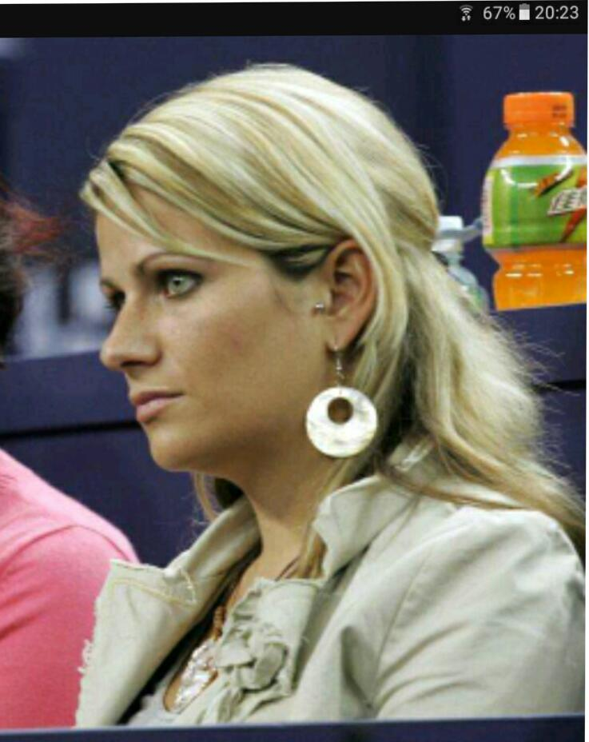
Schwester: Diana (37)

Slide 6
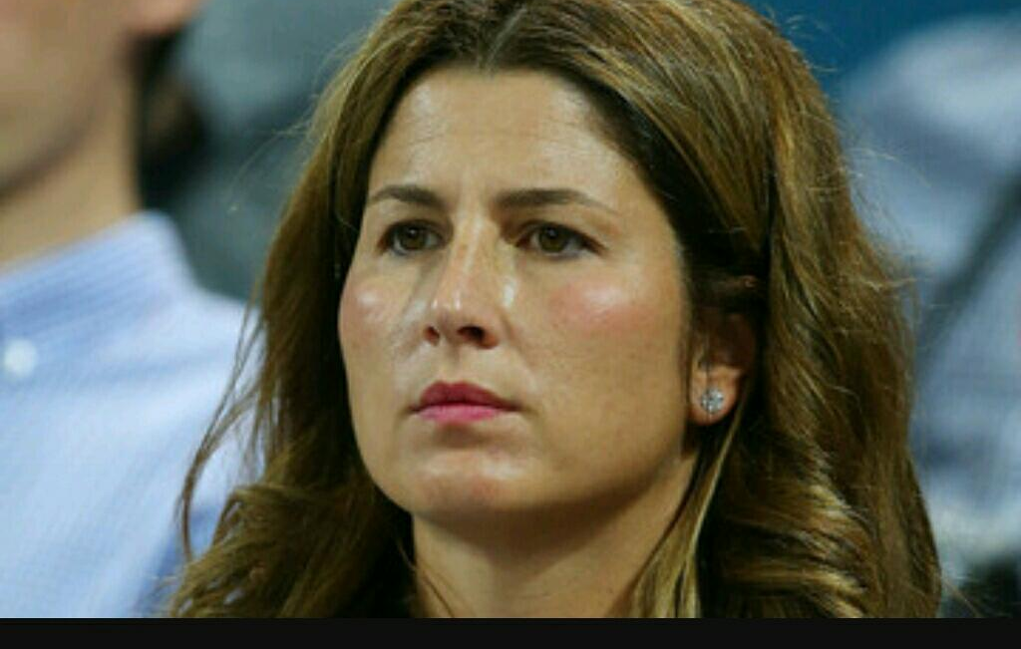
Ehefrau: Miroslava (39)

Slide 7
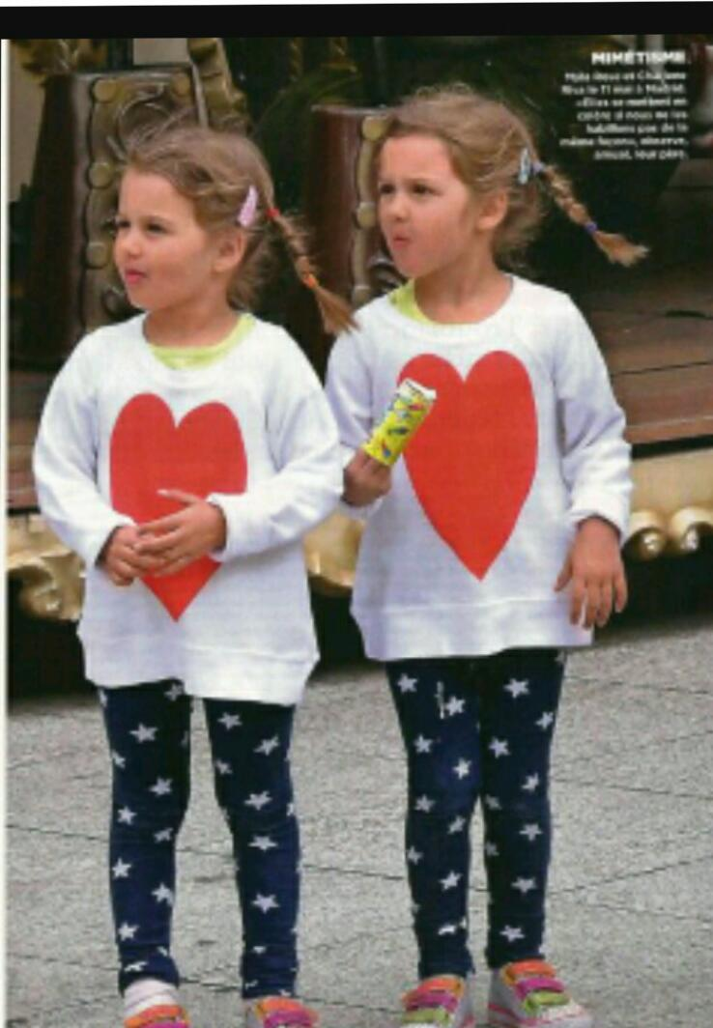
Töchter: Charlène und Myla (8)

Slide 8
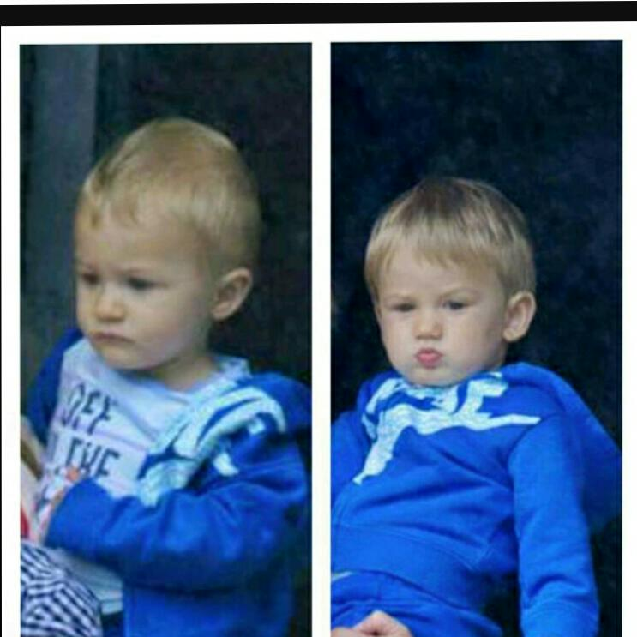
Söhne: Leo und Lenny (3)

Slide 9
Ende ! ☺☺☺

